Slide 1
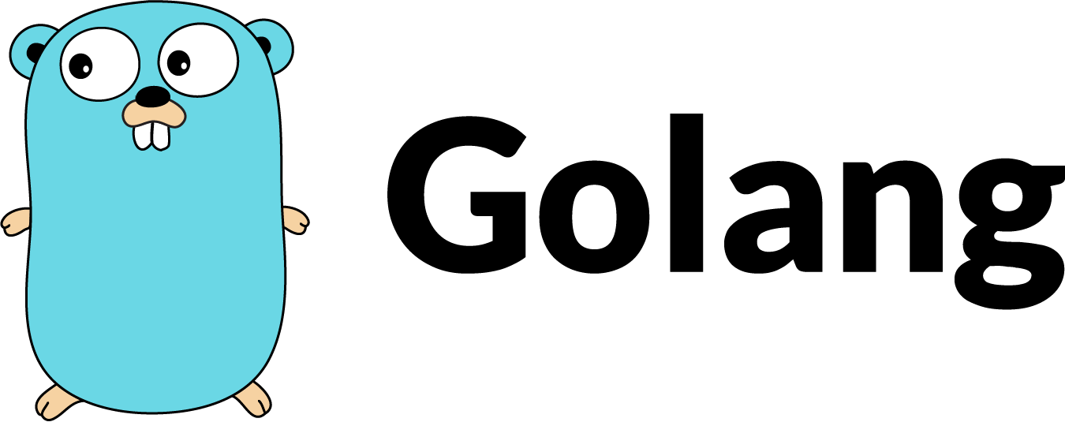

Belajar Golang
Action dan Variabel pada Template

Slide 2
Actions adalah predefined keyword yang sudah disediakan Go, biasa dimanfaatkan dalam pembuatan template.
Sebenarnya pada materi sebelumnya, secara tidak sadar kita telah menggunakan beberapa jenis actions, diantaranya:
Penggunaan pipeline output. Nilai yang diapit tanda {{ }}, yang nantinya akan dimunculkan di layar sebagai output, contohnya: {{"hello world"}}.
Include template lain menggunakan keyword template, contohnya: {{template "name"}}.
Pada pertemuan kali ini, kita akan belajar lebih banyak lagi tentang actions lain yang disediakan Go, juga cara pembuatan dan pemanfaatan variabel pada template view

Slide 3
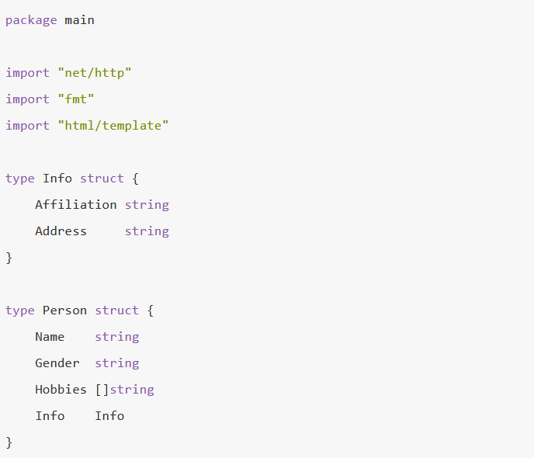
Persiapan
Pada kode di samping, dua buah struct disiapkan, Info dan Person (yang dimana struct Info di-embed ke dalam struct Person).
Kedua struct tersebut nantinya akan digunakan untuk pembuatan objek, yang kemudian object tersebut disisipkan kedalam view.

Slide 4
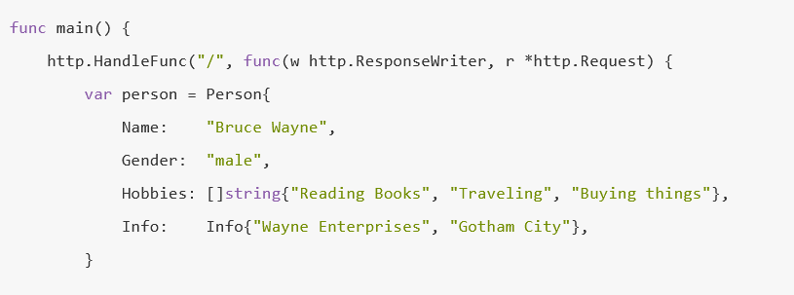
File main.go
Selanjutnya, siapkan fungsi main(), dengan didalamnya berisikan 1 buah route handler /, dan juga kode untuk menjalankan server pada port 9000.

Slide 5
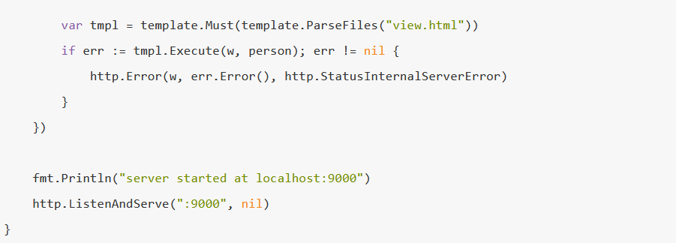
File main.go
Selanjutnya, siapkan fungsi main(), dengan didalamnya berisikan 1 buah route handler /, dan juga kode untuk menjalankan server pada port 9000.

Slide 6
File main.go
Pada route handler / di atas, variabel objek person dibuat, lalu disisipkan sebagai data pada view view.html yang sebelumya sudah diparsing.
Perlu diketahui, ketika data yang disisipkan ke view berbentuk map, maka key (yang nantinya akan menjadi nama variabel) boleh dituliskan dalam huruf kecil. Sedangkan jika berupa variabel objek struct, maka property harus dituliskan public (huruf pertama kapital).

Slide 7
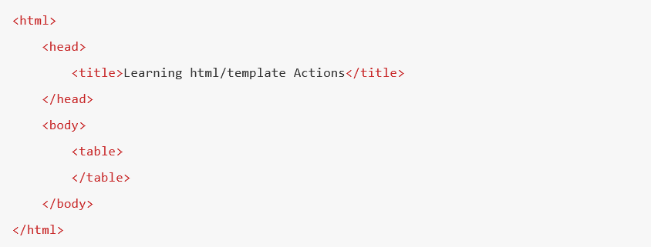
FrontEnd(Template HTML)
OK, bagian back end sudah selesai, sekarang saatnya lanjut ke bagian depan. Buat file view baru bernama view.html, isi dengan kode berikut.

Slide 8
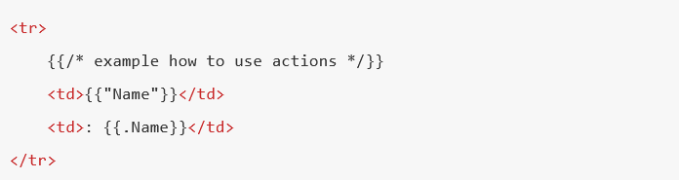
Pipeline Output & Komentar
Actions pertama yang akan kita coba terapkan adalah pipeline output, menampilkan output ke layar. Caranya cukup mudah, cukup dengan menuliskan apa yang ingin ditampilkan di layar dengan diapit tanda {{ }} (bisa berupa variabel yang dilempar dari back end, bisa juga literal string).
Tulis kode berikut di dalam tag <table></table> pada view.html.

Slide 9
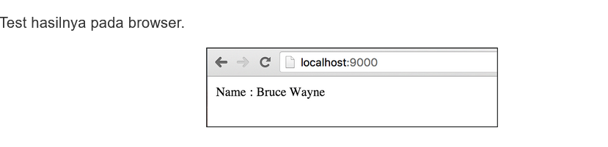
Pipeline Output & Komentar
Untuk menampilkan tipe data lain selain string, caranya masih sama, langsung dituliskan dalam {{ }}. Untuk menampilkan nilai variabel, caranya juga masih sama, hanya saja perlu ditambahkan tanda titik . pada penulisannya (tanda titik . adalah penanda bahwa variabel tersebut adalah variabel terluar; bukan merupakan elemen array, item map, atau property struct).
Sedangkan untuk komentar, gunakan tanda {{/* */}}. Komentar tidak akan dimunculkan dalam output.

Slide 10
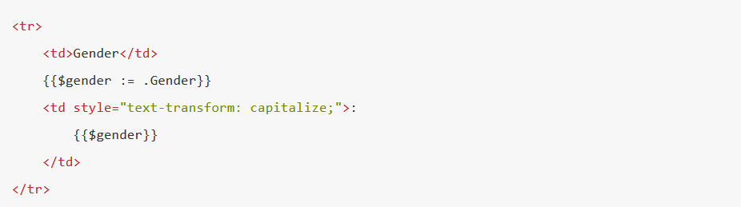
Membuat & Menampilkan Isi Variabel
Cara membuat variabel dalam template adalah dengan mendeklarasikannya menggunakan operator :=,
dengan ketentuan nama variabel harus diawali dengan tanda dollar $.

Slide 11
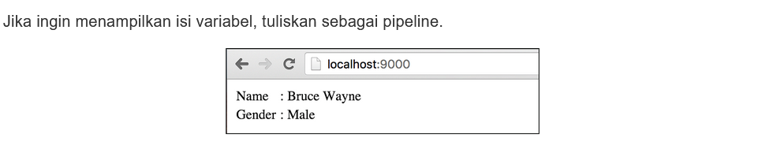
Membuat & Menampilkan Isi Variabel

Slide 12
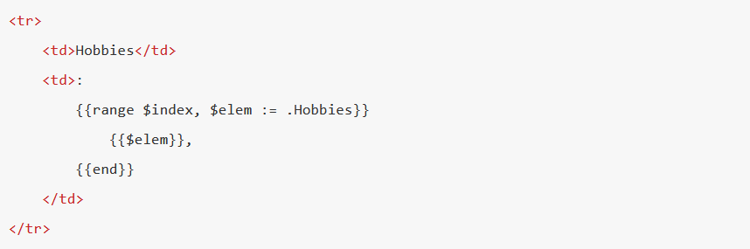
Perulangan
Actions range digunakan untuk melakukan perulangan pada template view. Keyword ini bisa diterapkan pada tipe data map atau array. Cara penggunaannya sedikit berbeda dibanding penggunaan range pada Go. Silakan perhatikan contoh berikut.

Slide 13

Perulangan
Penulisannya cukup unik, keyword range dituliskan terlebih dahulu, diikuti variabel penampung index dan elemen. Jika yang dibutuhkan hanya elemen saja, bisa cukup gunakan {{range $elem := .Hobbies}}. Semua kode setelah baris deklarasi hingga penutup {{end}}, akan diulang sesuai jumlah elemen/item-nya.

Slide 14
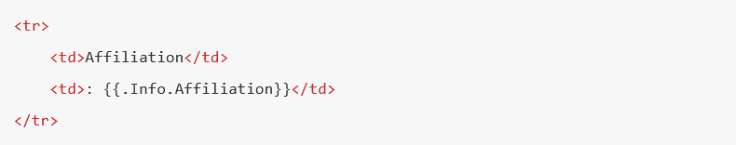

Pengaksesan Property Variabel Objek
Cara mengakses property sebuah variabel objek bisa dilakukan lewat notasi titik ., dengan ketentuan property tersebut bermodifier public.

Slide 15
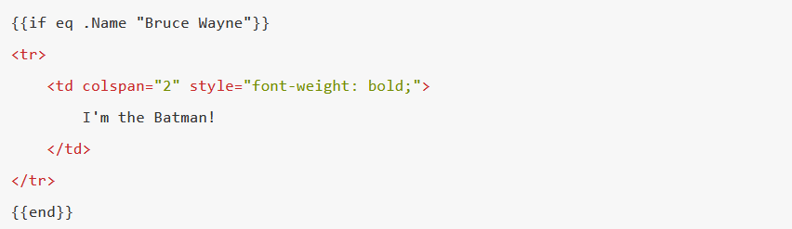
Seleksi Kondisi
Seleksi kondisi juga bisa dilakukan pada template view. Keyword actions yang digunakan adalah if dan eq (equal atau sama dengan).

Slide 16

Seleksi Kondisi
Seleksi kondisi juga bisa dilakukan pada template view. Keyword actions yang digunakan adalah if dan eq (equal atau sama dengan).
Untuk seleksi kondisi dengan jumlah kondisi lebih dari satu, bisa gunakan else if.

Slide 17
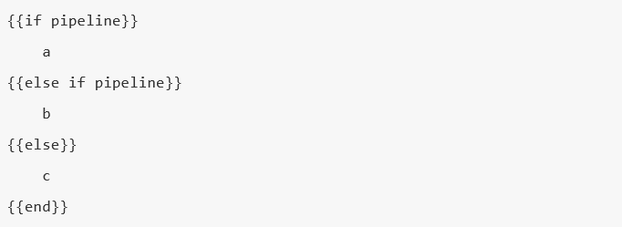
Seleksi Kondisi
Untuk seleksi kondisi yang kondisinya adalah bersumber dari variabel bertipe bool, maka langsung saja tulis tanpa menggunakan eq. Jika kondisi yang diinginkan adalah kebalikan dari nilai variabel, maka gunakan ne. Contohnya bisa dilihat pada kode berikut.

Slide 18
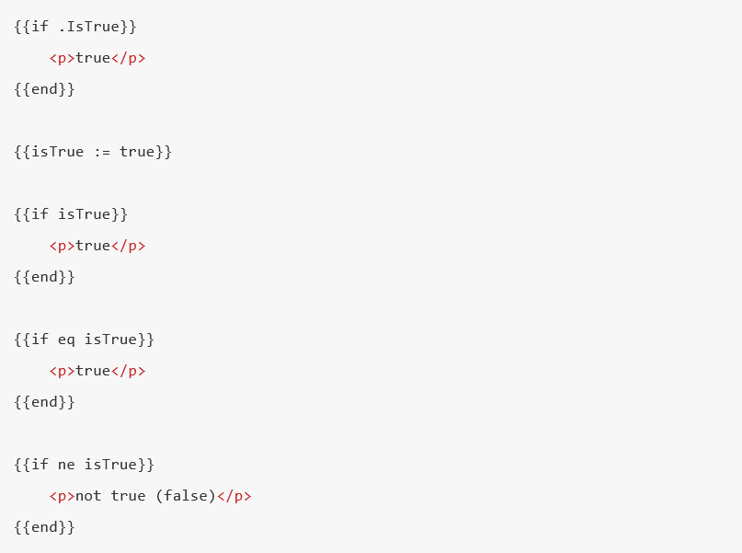
Seleksi Kondisi

